Slide 1

TIDSPLAN
“Horario organizado, pensando en tus necesidades”.
Integrantes:
-Miguel Fajardo -Leidy Bustos -Michael Rubiano -Julián Corredor
FICHA: 1349397
PROGRAMA DE FORMACIÓN: ADSI
INSTRUCTORES:
-JAVIER LEONARDO PINEDA
-HERNANDO ENRIQUE MORENO MORENO

Slide 2


Componente metodológico:
Objetivo general.
Objetivos específicos.
Planteamiento del problema.
Alcance del proyecto.
Justificación.

Slide 3

OBJETIVO GENERAL:
Desarrollar un software que nos permita visualizar los horarios de teleinformática en la sede Barrio Colombia de forma organizada, eficiente y sencilla.

Slide 4
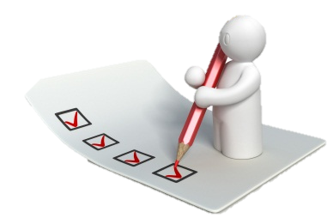
OBJETIVO ESPECÍFICO:
Realizar el levantamiento de información del proyecto.
Analizar e interpretar la información recolectada a través de la entrevista
Realizar la base de datos para así satisfacer las necesidades de los horarios
Crear la interfaz grafica teniendo en cuenta lo solicitado por el cliente
Codificar en el lenguaje de programación las diferentes partes que componen este proyecto para que sea completado.

Slide 5

PLANTEAMIENTO DEL PROBLEMA:
Actualmente notamos que el horario se encuentra en archivo de Excel, esto hace del proceso un poco lento y deficiente.

Slide 6
JUSTIFICACIÓN:
Este software se hará con el propósito de mejorar los horarios en la sede barrio Colombia en el tema de la implementación y visualización del respectivo horario para que sea mas eficaz y el proceso sea mas rápido.

Slide 7

ALCANCE:
Se llegará a lograr que en el software se puedan crear, eliminar, modificar, actualizar los horarios y se puedan asignar a las sedes, ambientes e instructores en la sede del barrio Colombia para la especialidad de teleinformatica

Slide 8

Componente técnico:
Técnicas de levantamiento de información
Mapa de procesos (BPMN o M.P del SENA)
Hardware, software con el que cuenta el cliente. (Inventario)
Historia de usuario (Requerimientos funcionales)
Casos de Uso (Diagrama de Casos de Uso, Formato Casos de Uso Extendido)

Slide 9

Metodología utilizada:
La metodología utilizada es: SCRUM, la cual nos ayudará al desarrollo del proyecto, teniendo en cuenta que esta se basa únicamente en requerimientos funcionales.
Tree-taiga

Slide 10

Técnicas de levantamiento de información:
Utilizamos la entrevista y obtuvimos la información necesaria para la necesidad de nuestro proyecto

Slide 11
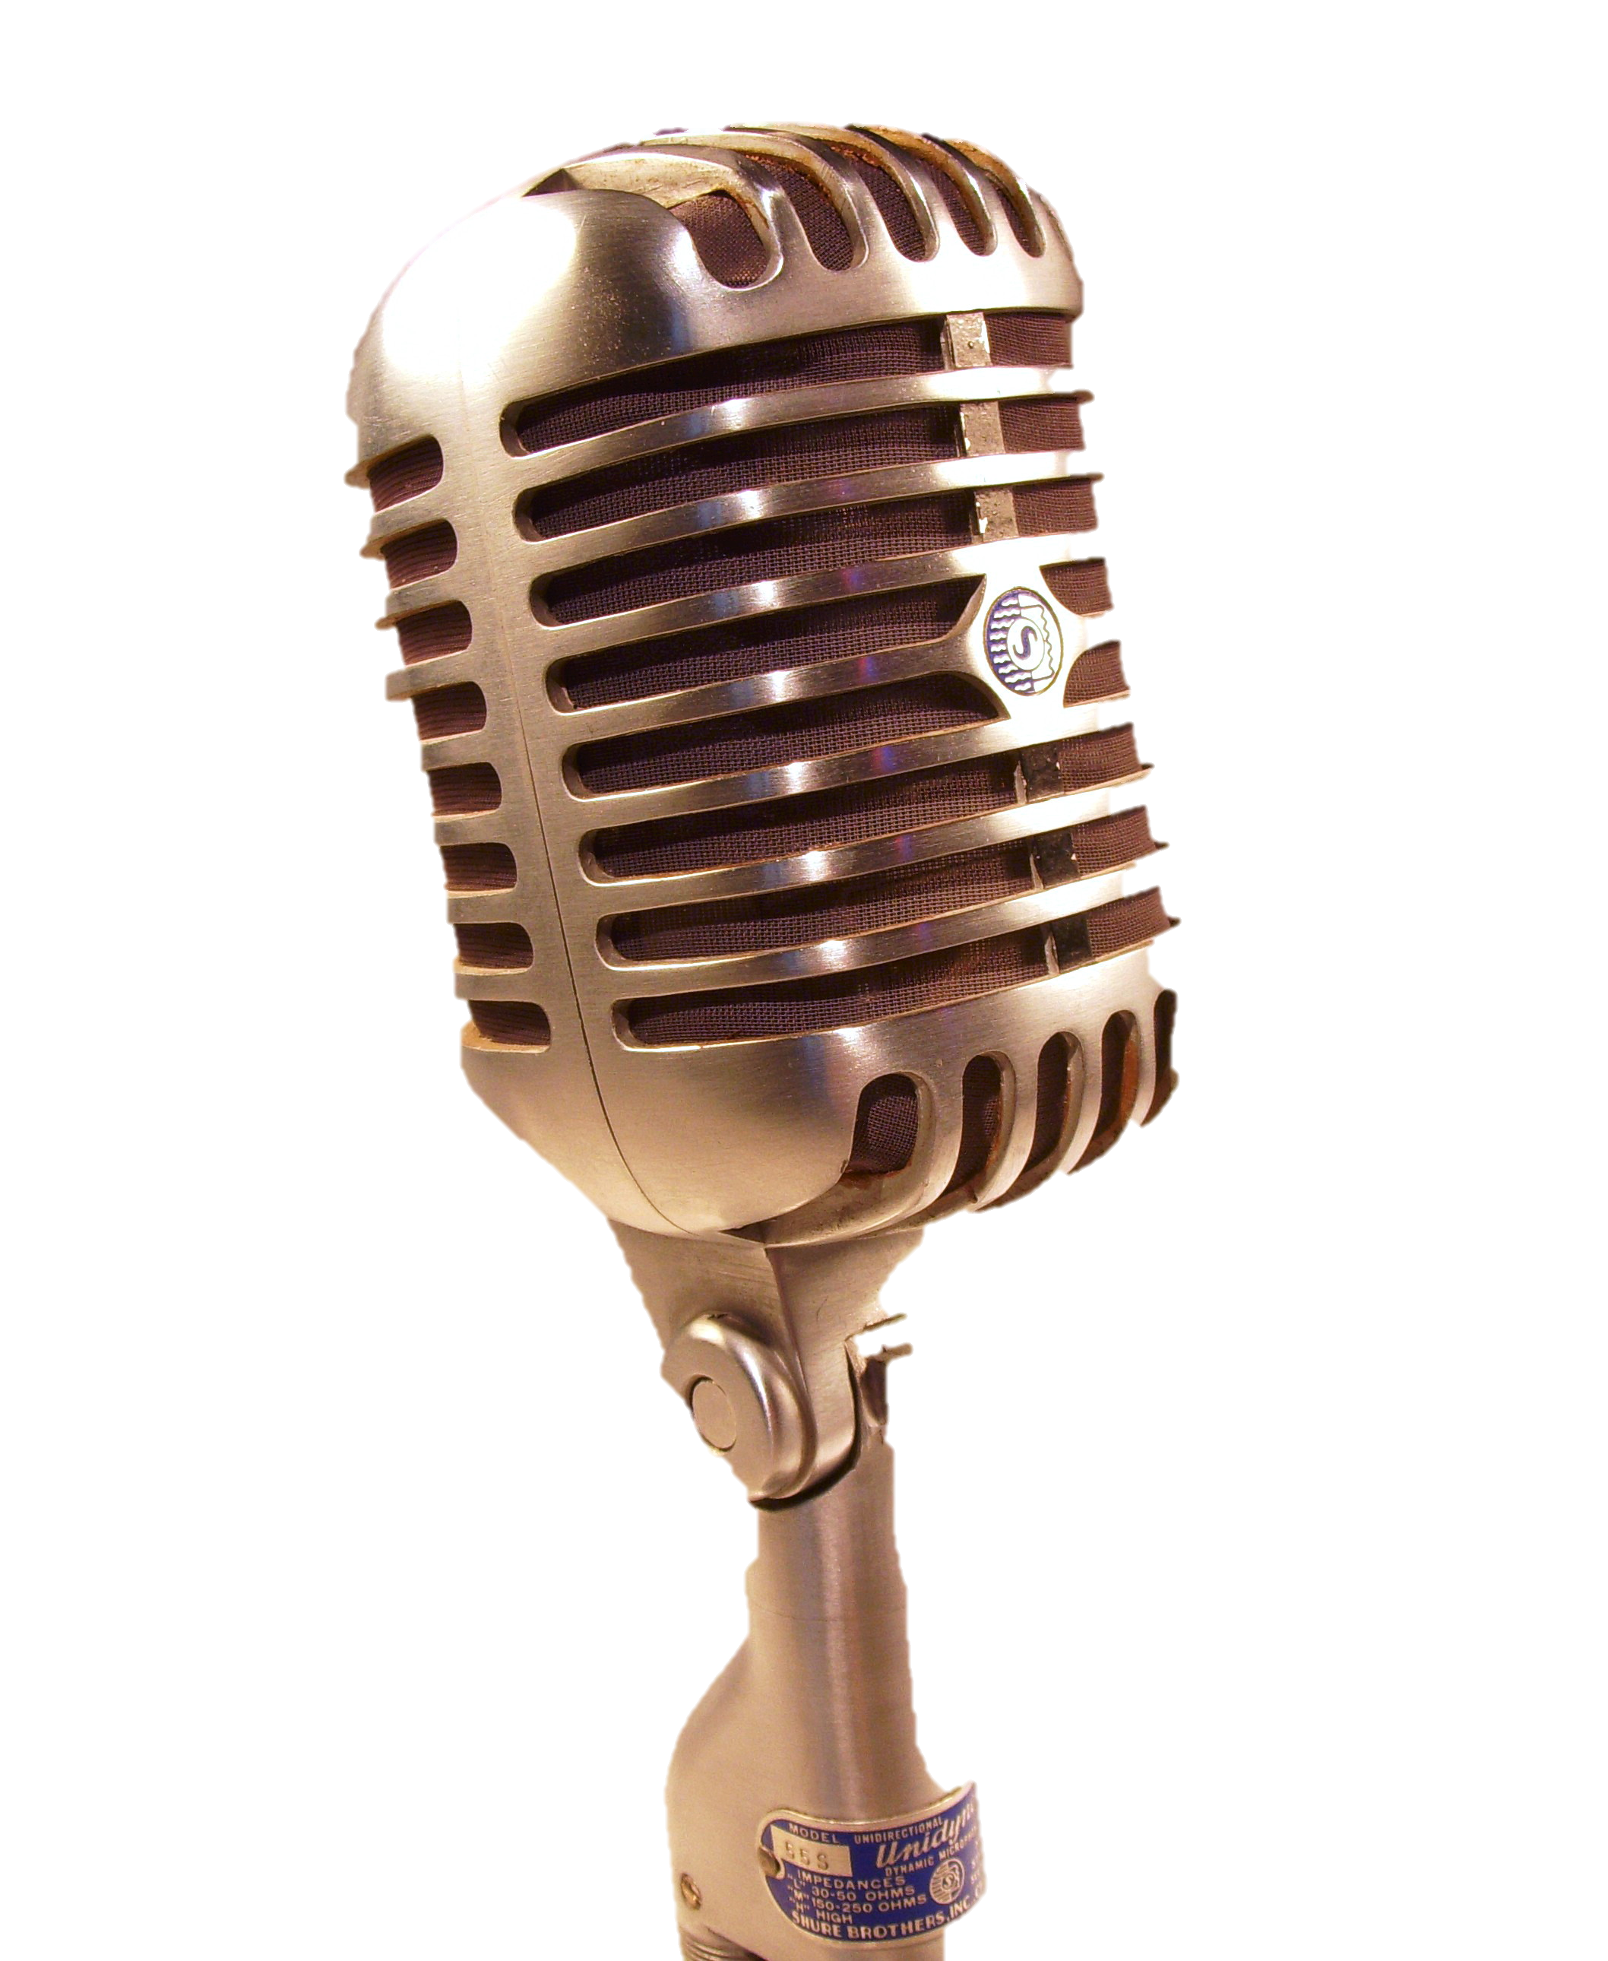

TRI: Entrevista:
Preguntas
Audio

Slide 12
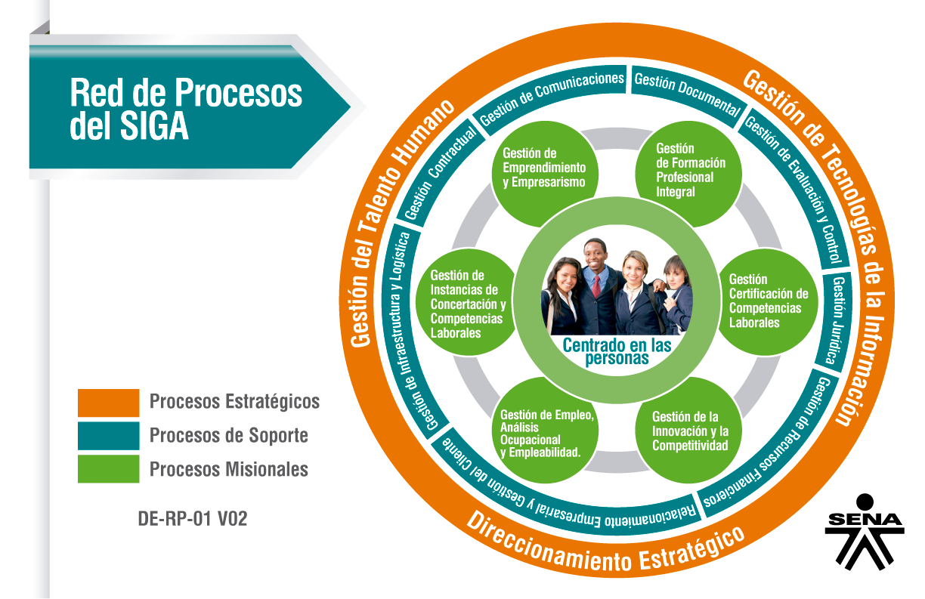
Mapa de procesos del sena:

Slide 13
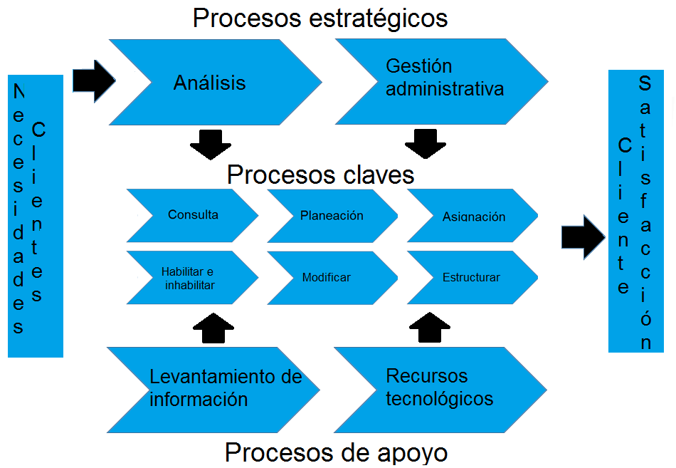
Mapa de procesos:

Slide 14

BPMN - Modelo y notación de procesos de negocio:

Slide 15
Equipo con el que cuenta el cliente:
El cliente cuenta con un ordenador el cual tiene las siguientes características:
Sistema operativo: Windows 7
Procesador: Intel Core7
Disco duro de 500GB
Memoria RAM: 2GB
Tarjeta grafica: Intel HD graphics 250MB

Slide 16

Requerimientos mínimos para la funcionalidad del software:
Procesador: Intel Xeon E3-1220
Memoria RAM de: 2GB
Conexión a internet
Tarjeta grafica: 250MB
Espacio libre en el disco duro 4GB como mínimo

Slide 17

Historia de usuario (Requerimientos funcionales):

Slide 18
Casos de uso extendidos:
Casos de uso extendidos

Slide 19
Casos de uso:
Diagrama de casos de uso

Slide 20
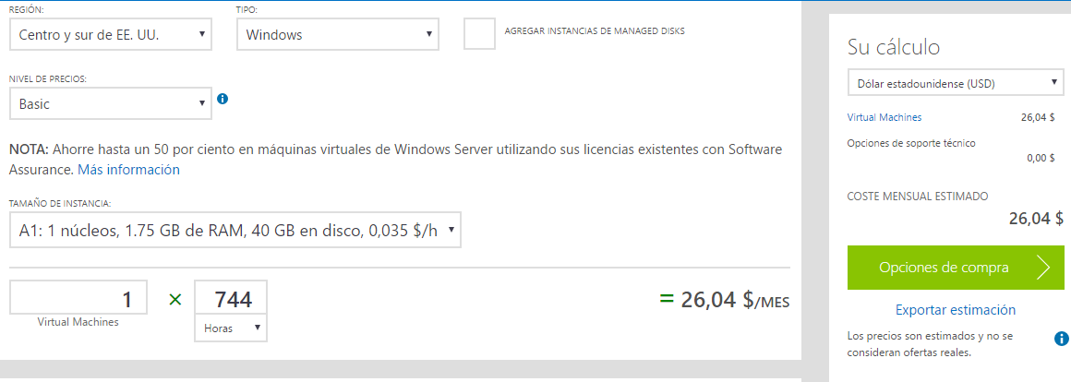
Servicio hosting en la nube:

Slide 21

Costos Project (diagrama de Ghantt):

Slide 22
Bases de datos:
Modelo entidad relación
Normalización
Modelo relacional
Diccionario de datos

Slide 23
Diagrama de clases data base:
Diagrama de clases

Slide 24
Diagrama de distribución:
Diagrama de distribución

Slide 25
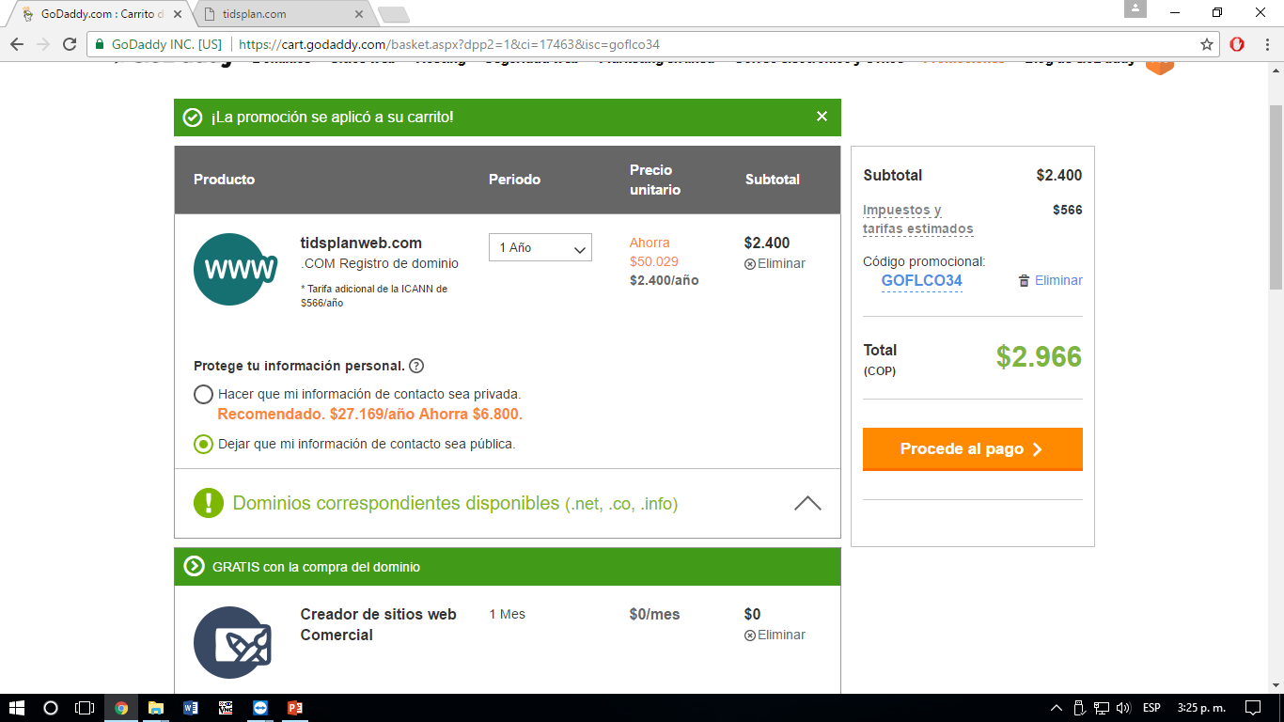
Dominio de la aplicación:

Slide 26
Sentencias DDL:
Sentencias DDL, MySQL

Slide 27
Joins usando sentencias DML:
Sentencias DML

Slide 28
Sistemas de control de versiones:
Control de versiones GIT

Slide 29
Manual técnico:
Manual técnico

Slide 30
Pruebas unitarias:
Pruebas unitarias

Slide 31
Manual de instalación:
Manual de instalación

Slide 32
Informe de migración de datos:
Migración de datos

Slide 33
Contrato de desarrollo software:
Contrato

Slide 34
Plan de capacitación:
Plan de capacitación

Slide 35
Diagrama e informe distribución:
Diagramas

Slide 36
Informe de bienes:
Informe de bienes

Slide 37
Cuadro comparativo proveedores:
Cuadro comparativo

